Slide 1

Política de Defesa Agropecuária no Brasil
Décio Coutinho
Secretario de Defesa Agropecuária
Senado Federal - 20 de Agosto de 2015
PÁTRIA EDUCADORA

Slide 2
agenda
Panorama da defesa agropecuária brasileira e internacional
Diagnóstico e perspectivas da estrutura federal de defesa agropecuária – O Plano de Defesa Agropecuária
Evolução e execução orçamentária

Slide 3

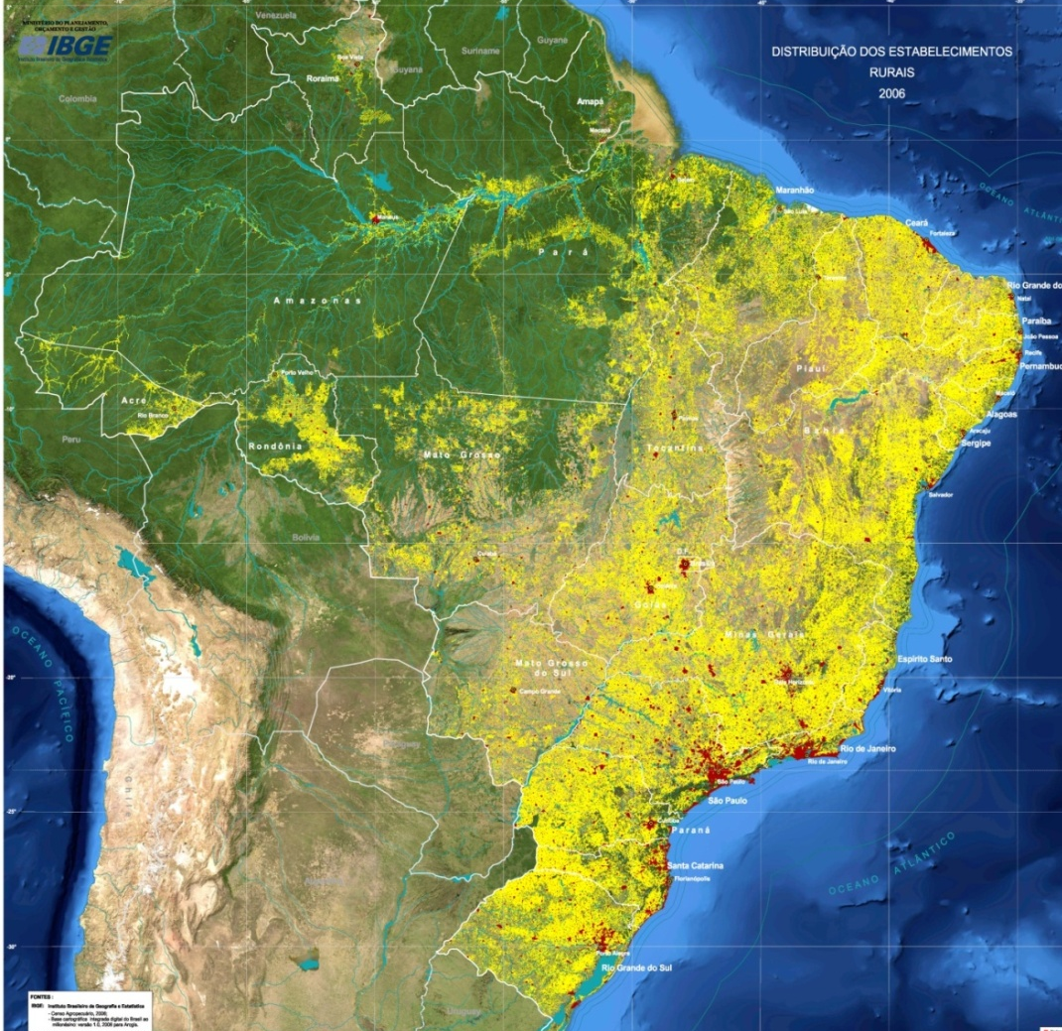
Desafios em um Mundo Globalizado
Aumento do fluxo de mercadorias e pessoas
Situação sanitária mundial
Abastecer o mundo
Proteger patrimônio nacional
Enfrentar as diversidades
15.179 km de fronteiras

Slide 4

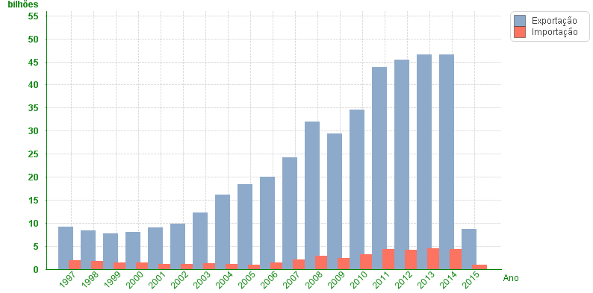
Agricultura Brasileira
Tela de abertura da apresentação: opção 3
Evolução da Balança Comercial do Agronegócio (1997 a 2015)
Fonte: AgroStat Brasil, a partir de dados da SECEX/MDIC.
Elaboração: CGOE/ DPI/ SRI/ MAPA.
Notes:
Opção 2 de tela de abertura com imagem

Slide 5
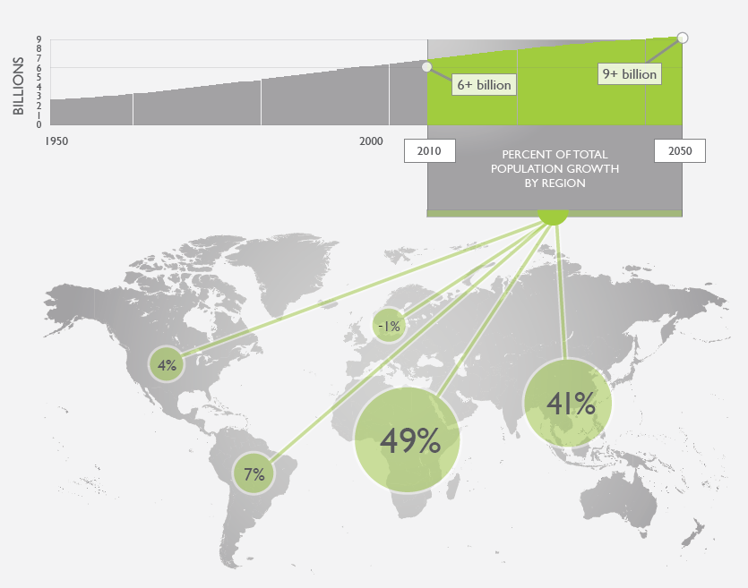

Desafios em um Mundo Globalizado
Assimetrias no crescimento populacional e na produção de alimentos
Crescimento Populacional Esperado por Região
2010 - 2050
BILHÕES
bilhões
bilhões
Porcentagem do crescimento total populacional por região
Metade da população do mundo vive nesse círculo
Source: UN data from Global Harvest Initiative GAP Report (2011).
Source: Oxford Martin Commission for Future Generations
Notes:
5

Slide 6

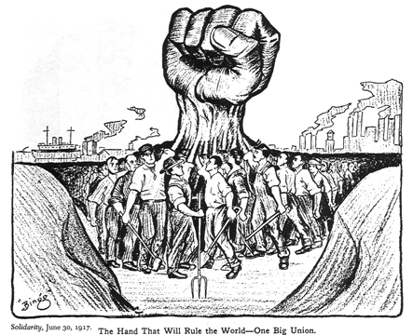
Desafios em um Mundo Globalizado
Através de redes sociais consumidores adquirem novas armas para demandar transparência dos Sistemas Agroalimentar e Agroindustrial
E passaram a exigir
Alimentos mais seguros
Alimentos mais nutritivos e convenientes
Proteção do meio ambiente,
Proteção da força de trabalho
Informações transparentes sobre o que consomem
”
”
Notes:
6

Slide 7
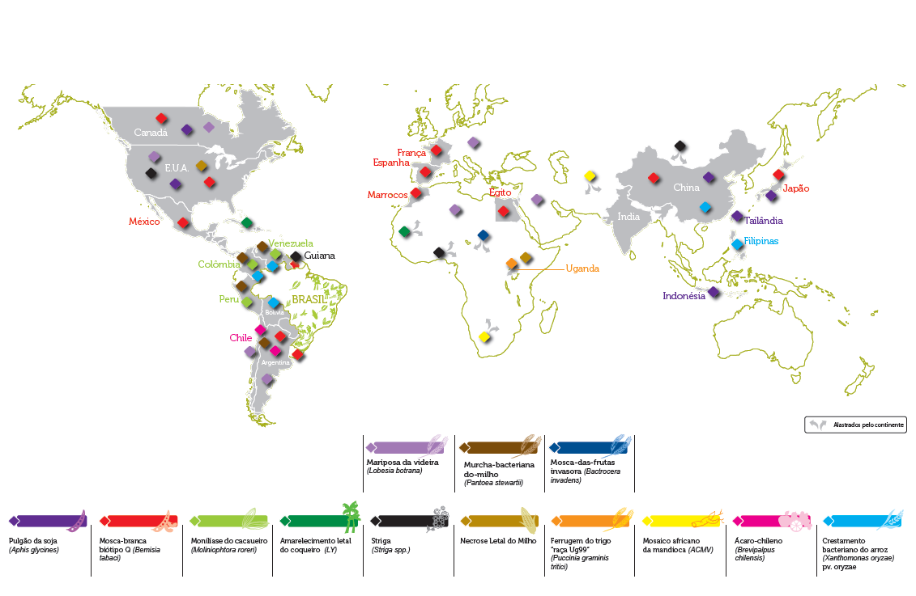
Algumas Pragas que São Ameaças para a
Agricultura Brasileira
* Adaptado da Sociedade Brasileira de Defesa Agropecuária

Slide 8
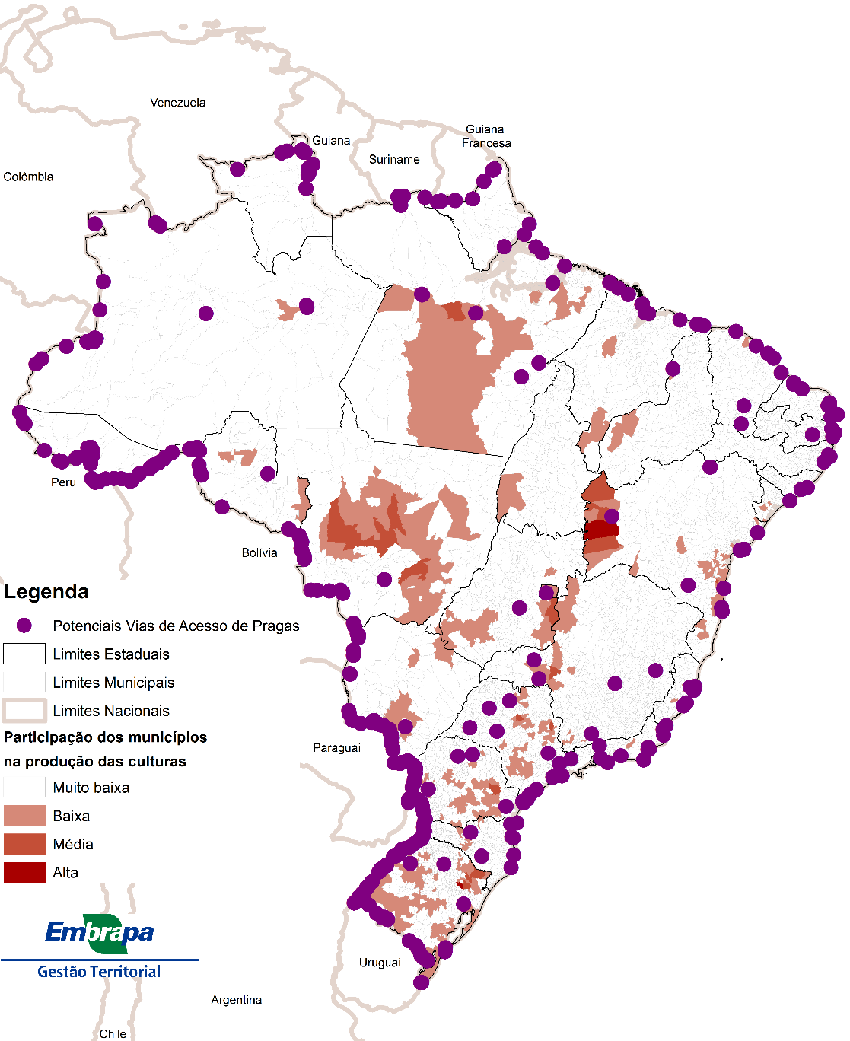
Fonte:
Produção Agrícola Municipal (IBGE, 2012)
Potenciais vias de acesso de pragas e distribuição da produção
das culturas alvo
Brasil tem 23.102 km de fronteiras, sendo 15.735 km terrestres e 7.367 km marítimas.

Slide 9
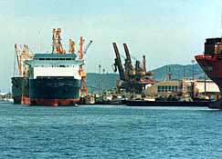
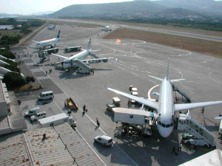
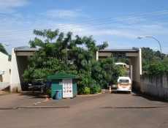

Vigilância internacional - 106 Unidades - VIGIAGRO
PORTOS (28)
AEROPORTOS (26)
FRONTEIRAS (28)
PORTOS SECOS (24)
Notes:
Colocar o brasão da republica.

Slide 10
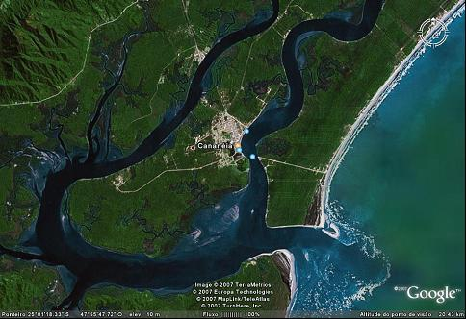
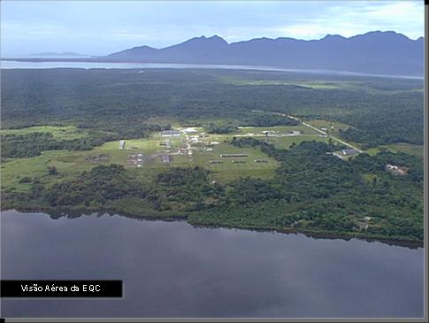
Estação Quarentenária de Cananeia (EQC)
Criada pelo Decreto Presidencial nº 69.522, de 9 de novembro de 1971;
Localizada em uma área isolada da Ilha de Cananeia, litoral Sul do Estado de São Paulo, 261 km, de São Paulo;
Área total de 625 alqueires;
6,5 mil m² de área construída;
É dividida em 4 zonas de níveis crescentes de biossegurança.

Slide 11
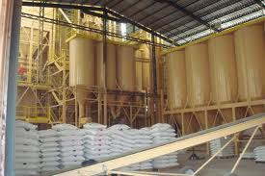
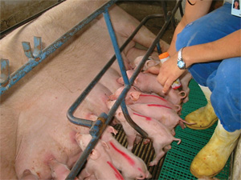
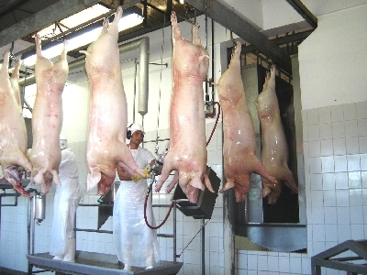
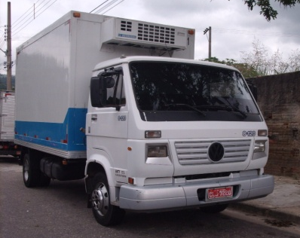
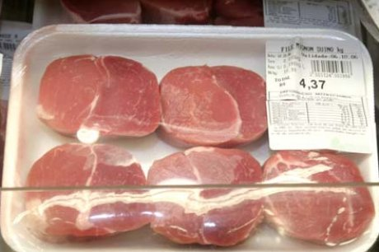

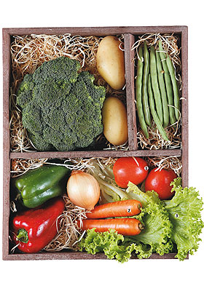
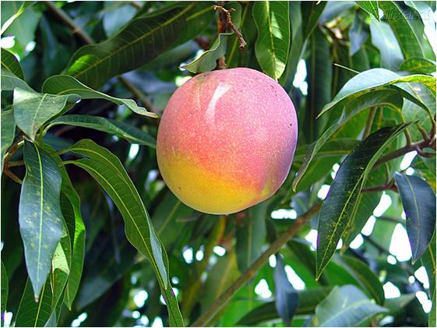

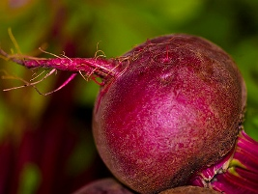
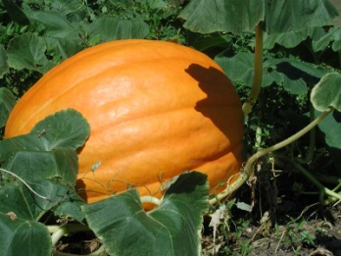
Certificação sanitária e fitossanitária oficial
Saúde animal
e
Saúde pública
Mercado interno
e
Mercado externo
Certificação oficial
Garantias sanitárias

Slide 12
Resumo
Crescimento Acelerado da Produção e do Comércio Exterior Agroalimentar Brasileiro no período 1993 a 2013, por exemplo:
Exportações saem de US$ 15.9 bilhões a US$ 99.9 bilhões
Importações saem de US$ 4.1 bilhões a US$ 16.4 bilhões
O resultado deste incremento exponencial na produção e no fluxo comercial leva a um “stress” no Sistema de Defesa Agropecuário Brasileiro.
Notes:
Aproveitar os dados das duas primeiras sentenças com gráficos que refletem o que esta escrito.

Slide 13


Diagnóstico e perspectivas da estrutura federal de defesa agropecuária
O Plano de Defesa Agropecuária

Slide 14
Organização
Sede (Brasília)
Secretaria de Defesa Agropecuária
Estados
Superintendências Federais de Agricultura
Divisão de Defesa Agropecuária

Slide 15
Organização / Problemas
Estrutura Atual:
Estrutura federativa com grande ênfase na execução pela União.
Redesenho Institucional –Conformidade da estrutura interna às exigências do mundo atual:
Nova organização da Secretaria com enfoque em gerenciamento do risco e áreas transversais;
Atividades compartimentalizadas reduzem a eficiência do processo de defesa agropecuária.
Análise de Risco e Inteligência em Defesa Agropecuária compondo a nova estrutura de defesa: moderna, executiva e voltada para os resultados da sanidade e fitossanidade.

Slide 16
Organização / Problemas
Sobreposições, duplicações, fragmentação e conflitos regulatórios com outras esferas a nível federal e estadual:
  Ministério de Desenvolvimento Agrário
  Ministério da Pesca
  Ministério da Saúde
  Ministério do Meio Ambiente
  ANVISA
  IBAMA
  Órgãos estaduais

Slide 17

O Plano de Defesa Agropecuária
Objetivo do Plano: Promover e implantar programas e ações de defesa agropecuária contribuindo para o desenvolvimento sustentável do agronegócio brasileiro, possibilitando as garantias para a preservação da vida e da saúde das pessoas e dos animais, além da segurança alimentar e o acesso a mercados.

Slide 18
Eixos do Plano
Modernização e desburocratização
­Aproximar os usuários, seus produtos, serviços, garantindo a interface e suporte para informatização (2015-2020).
Avaliar os macroprocessos dentro das competências da Defesa Agropecuária (2015).
Reorganização da Secretaria, criando novas Coordenações Gerais, com responsabilidades de cunho transversal.
  As áreas foram criadas no Decreto Nº 8.492, de 13 de julho de 2015, as equipes identificadas e nomeadas.
  As novas áreas são: Suporte Estratégico; Articulação; e Gestão de Operações. Nesta ultima, será estabelecida uma área especifica para tratar e fortalecer a gestão do Sistema Unificado de Atenção à Sanidade Agropecuária (SUASA).

Slide 19
Eixos do Plano
Marco regulatório
Agilizar e reduzir a burocracia na tomada de decisões regulatórias simplificando processos e procedimentos (2015-2016).
  Manual de Boas Práticas Regulatórias elaborado, aguardando aprovação e encaminhamento para publicação.
Atualizar a Legislação vigente em face do presente estágio de desenvolvimento da produção agropecuária (2015-2020).
Padronizar as diretrizes que orientam a defesa agropecuária do país entre e normas das diversas esferas federativas (2015-2016).
Simplificar normas e procedimentos criando as condições para um “Código de Defesa Agropecuário” (2015-2017).

Slide 20

Eixos do Plano
Conhecimento e Suporte estratégico
Criar áreas responsáveis por inteligência, investigação, avaliação e gestão de riscos (2015-2020).
  As áreas foram criadas no Decreto Nº 8.492, de 13 de julho de 2015, as equipes identificadas e nomeadas.
  Desenvolver um núcleo de competências nacionais e internacionais para capacitar os talentos federais, estaduais, locais, e setor privado em temas da Defesa Agropecuaria (2016-2020)
  A “Escola Nacional de Gestão Agropecuária”, foi inaugurada em 18/08/2015.

Slide 21
Eixos do Plano
Conhecimento e Suporte estratégico (Cont.)
Desenvolver Projetos específicos na área de conhecimento (2015-2020)
  Laboratórios Virtuais de Defesa Agropecuaria;
  Apoio a Pesquisa e Desenvolvimento em Defesa Agropecuaria;
  Parque Tecnológico em Defesa Agropecuária.

Slide 22

Eixos do Plano
Sustentabilidade da Defesa Agropecuária
Levantar o custo/benefício da defesa agropecuária garantindo valores ideais tanto para o custeio quanto para o investimento e a previsibilidade no financiamento das ações (2015-2016).
  É importante que exista um alinhamento entre as despesas da atividade (os custos envolvidos no fornecimento do serviço) e da receita (a renda gerada através de taxas para ele). Taxas de recuperação de custos devem estar vinculadas a uma atividade e seu custo para um indivíduo ou organização específica.
Regulamentar o Fundo Federal Agropecuário (2015-2016).
  Com o retorno da cobrança das taxas, seria necessário ajustes na regulamentação do FFAP, indicando (se necessário) complementação da lei.

Slide 23
Eixos do Plano
Sustentabilidade da Defesa Agropecuária
Disponibilizar recursos para realização de convênios com as 27 Unidades da Federação (2015-2020).
  Robustecer o processo de elaboração das propostas orçamentarias, tanto no PPA (Plano Pluri Anual) como na LDO (Lei de Diretrizes Orçamentárias) ou na LOA (Lei Orçamentária Anual), estabelecendo como prioridade os recursos destinados ao repasse ao convênio SUASA com as Unidades Federativas.
Elaboração de uma programa de investimentos para modernizar a Defesa Agropecuária, com horizonte de execução em 10 anos e dividido em duas etapas.
  Elaboração de um Projeto, possivelmente com financiamento externo, que possibilite a modernização do SUASA, compreendendo todas as dimensões, desde investimento em infraestrutura, capacitação, estudos, e com ênfase nos programas nacionais de controle de doenças e pragas, laboratórios e vigilância internacional

Slide 24

Programas e Projetos Técnicos (Principais)
Programa Nacional de Defesa Agropecuária em Fronteiras. (2016-2020)
  Aperfeiçoar a segurança na região de fronteiras, criando uma zona tampão de 150 km de largura, evitando que pragas e doenças cheguem as plantações e rebanhos
  Levantamento de estrutura para Zonas de Alta Vigilância em 15.735 km terrestres, como potenciais via de acesso:
    Fronteira com 10 países
    11 estados fronteiriços
    588 municípios
    27% do território nacional
    25 milhões de cabeças
  Oficina em andamento (18-19 de agosto de 2015) para elaboração do programa, comparticipação do OESA de todos os estados fronteiriços.

Slide 25
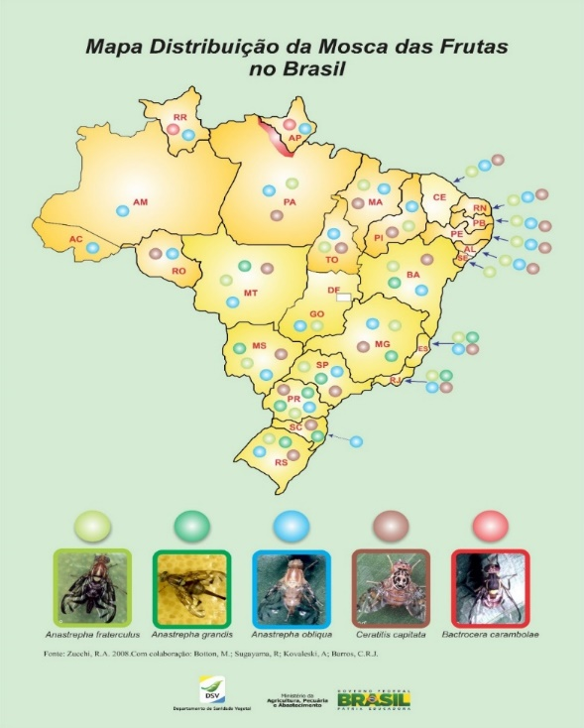
Programas e Projetos Técnicos (Principais)
  Programa Nacional de Controle e Erradicação Mosca das Frutas
  Estratégia de controle e erradicação das moscas das frutas definidas em um Programa Nacional, programa será lançado em 09 de setembro de 2015.

Slide 26
Programas e Projetos Técnicos Principais (cont.)
Fortalecer os Laboratórios Nacionais Agropecuários (LANAGROs) e a qualidade dos serviços (2016-2020).
  Buscar com que os 06 (seis) laboratórios oficiais de referência do Mapa atuem cada vez mais apenas como laboratórios de referência. Para tanto, deverá ser expandida a rede credenciada e modernizado e especializado cada vez mais os laboratórios oficiais.
Fortalecer as Ações de Defesa Agropecuária no Trânsito Internacional adequando a estrutura das Unidades do MAPA à demanda de fiscalização, simplificando processos e intensificando controles em bens e materiais de interesse agropecuário (2016-2020).
  Melhorar a estrutura física e a logística das unidades do Mapa nas fronteiras e pontos de entrada no país. Além disso, rever vários processos relacionados com o ingresso e a saída de produtos agropecuários, seus quarentenários, normas incidentes sobre o trânsito internacional, aporte e treinamento de pessoal.

Slide 27

Programas e Projetos Técnicos Principais (cont.)
Fortalecer e ampliar os planos de controle e erradicação de pragas e doenças.
  Erradicação da Peste Suína Clássica –PSC
  Controle e Erradicação da Brucelose e Tuberculose – PNCEBT
  Controle e Erradicação Mosca das Frutas
  Erradicação e Prevenção da Febre Aftosa – PNEFA
  Influenza Aviária e Doença de Newcastle.
  Controle e Supressão do Bicudo do Algodoeiro.
  Controle de Pragas em Citros.

Slide 28
Eixos do Plano
Avaliação e Monitoramento do Plano
O Monitoramento do cumprimento das metas será realizado de forma transparente para que o Primeiro PDA seja totalmente implantado dentro dos seus prazos.
  O Plano, seus Eixos e Programas foram inseridos no Sistema de acompanhamento de projetos do MAPA, o e-CAR, e já estão sendo acompanhados pela alta direção do MAPA.
O Primeiro PDA 2015-2020 será avaliado e monitorado em parceria entre o Mapa, secretarias estaduais e municipais e demais órgãos da agricultura Brasileira.
  Não obstante o acompanhamento já sendo feito através do e-CAR, a Secretaria vem estudando alternativas que permitam que a gestão e controle dos Programas sejam realizadas através de um sistema de gestão especifico para projetos, o qual além de apoiar a gestão, alimentaria ao e-CAR e permitiria que atores externos possam participar do monitoramento.
  Encontra-se em implementação a nova Coordenação Geral de Operações, a qual já iniciou os trabalhos de desenvolver metodologias para definir indicadores e capturar dados dos programas do PDA em elaboração.

Slide 29
Evolução e execução orçamentária
PÁTRIA EDUCADORA

Slide 31
Conclusão
A modernização institucional do Sistema de Defesa Agropecuária, nos seus aspectos de organização, normas e infraestrutura, é necessária para o próximo salto de crescimento sustentável do setor agroalimentar do Brasil;
Desenvolver um planejamento de médio e longo prazo para os programas técnicos e ter capacidade institucional e financeira para sua execução é a segunda condição para este crescimento sustentável;
Assim, o Plano de Defesa Agropecuaria, ao enfrentar problemas normativos, institucionais, orçamentários e técnicos, busca criar condições favoráveis para o enfrentamento dos desafios e demandas inerentes ao setor agroalimentar brasileiro.

Slide 32
Obrigado
www.agricultura.gov.br
PÁTRIA EDUCADORA

